Slide 1
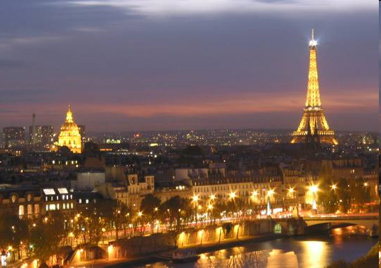
On va explorer Paris!

Slide 2
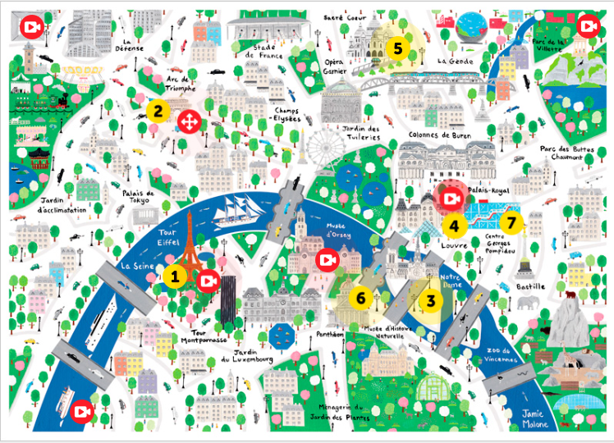
Click on this link to visit the sights!
https://www.thinglink.com/scene/1320766645420949506

Slide 3
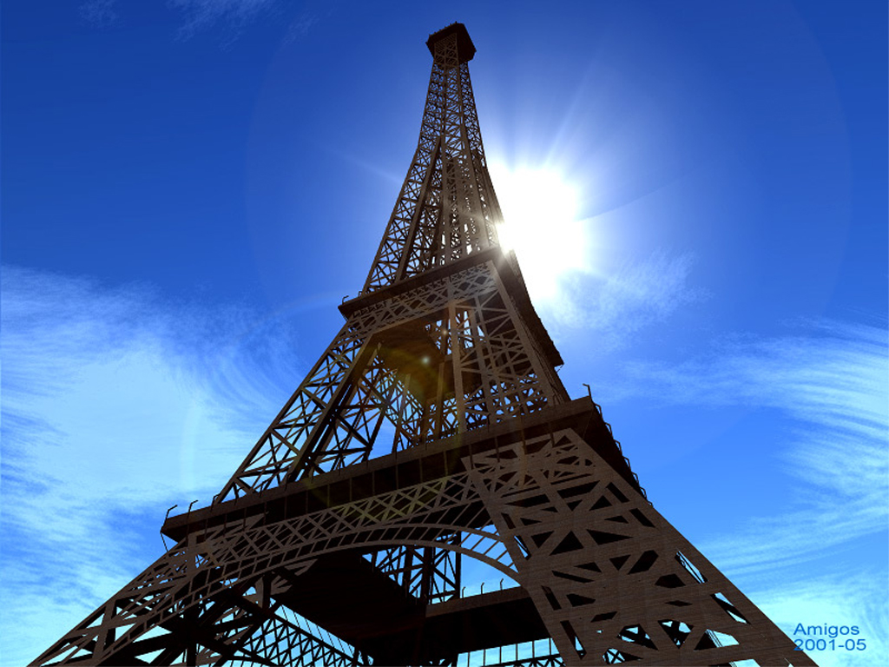
la tour Eiffel

Slide 4
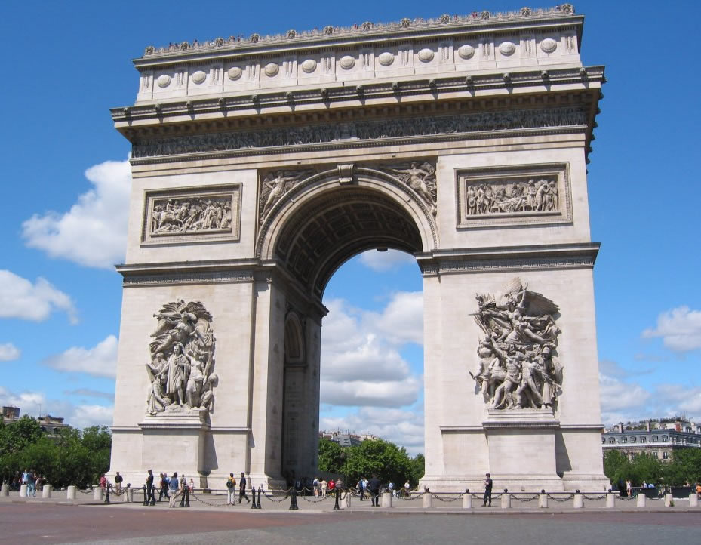
l’Arc de triomphe

Slide 5
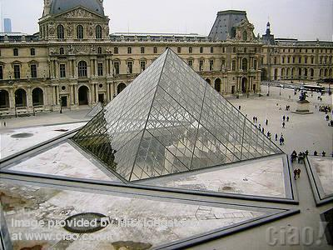
le musée du Louvre

Slide 6
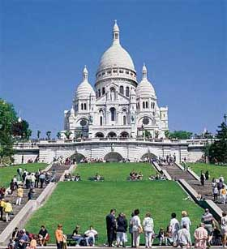
le Sacré-Coeur

Slide 7
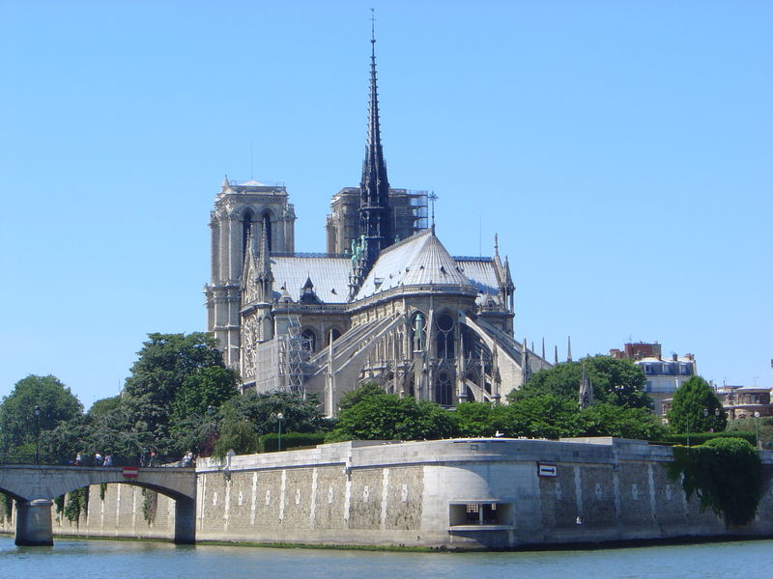
la cathédrale
Notre-Dame

Slide 8
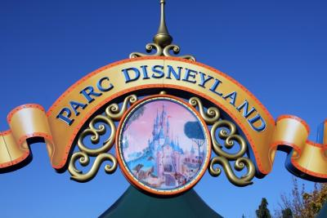
le Parc Disneyland

Slide 9
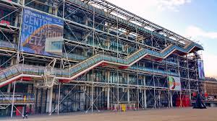
le Centre Pompidou

Slide 10
la Seine

Slide 11
Les bateaux mouches

Slide 12
le Métro

Slide 13
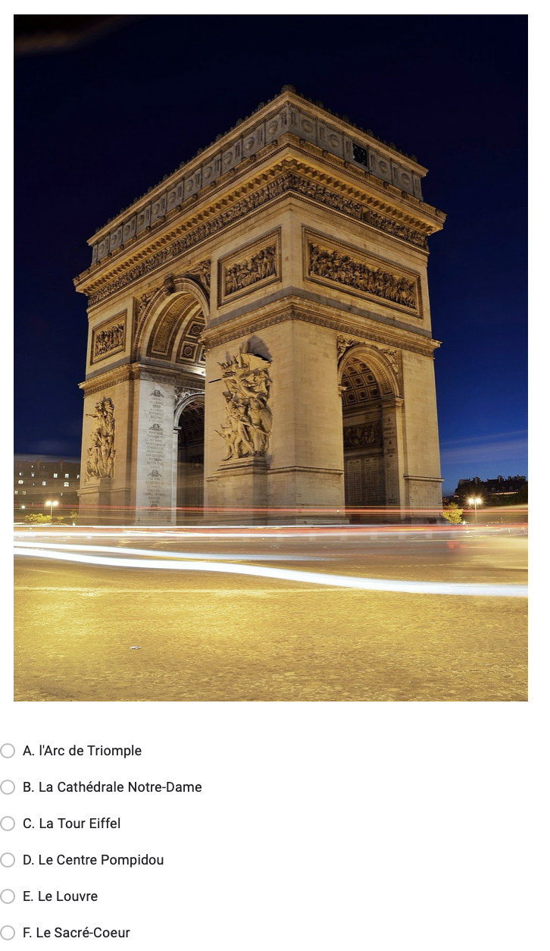

Slide 14
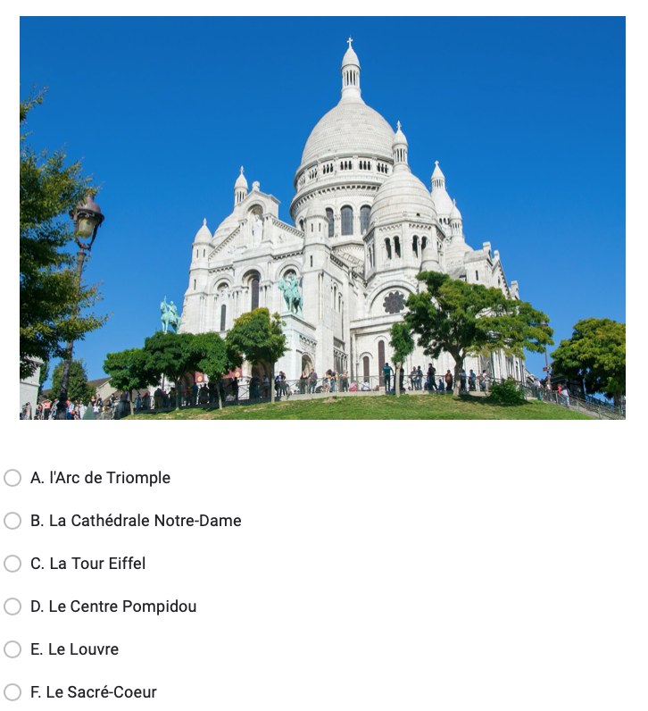

Slide 15
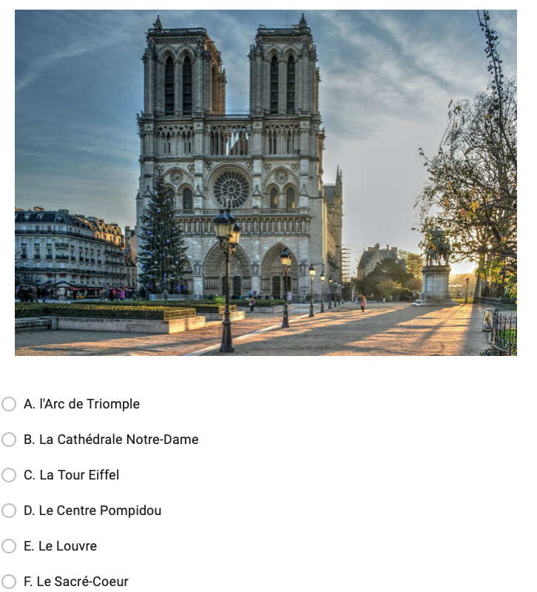

Slide 16
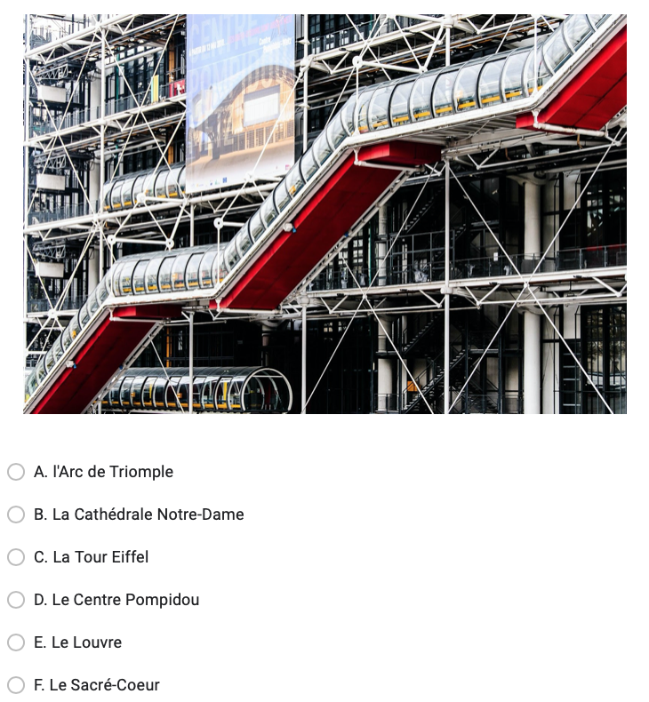

Slide 17
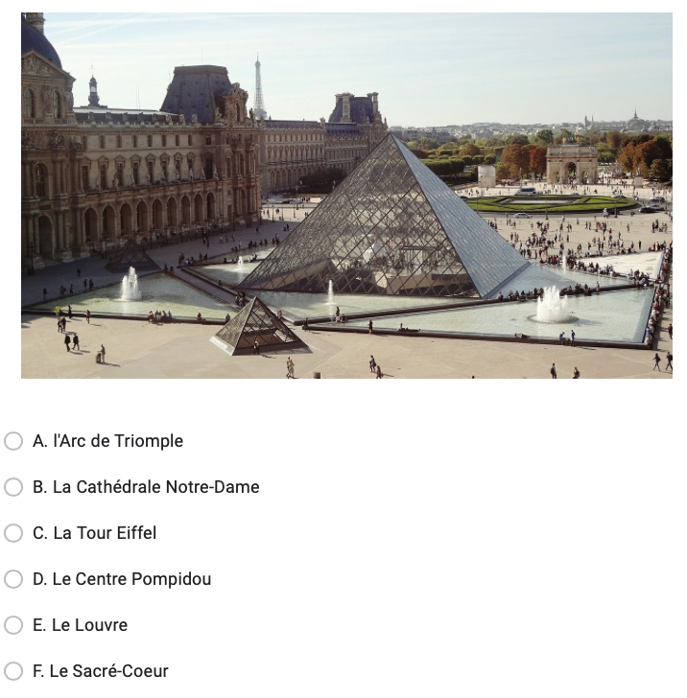

Slide 18
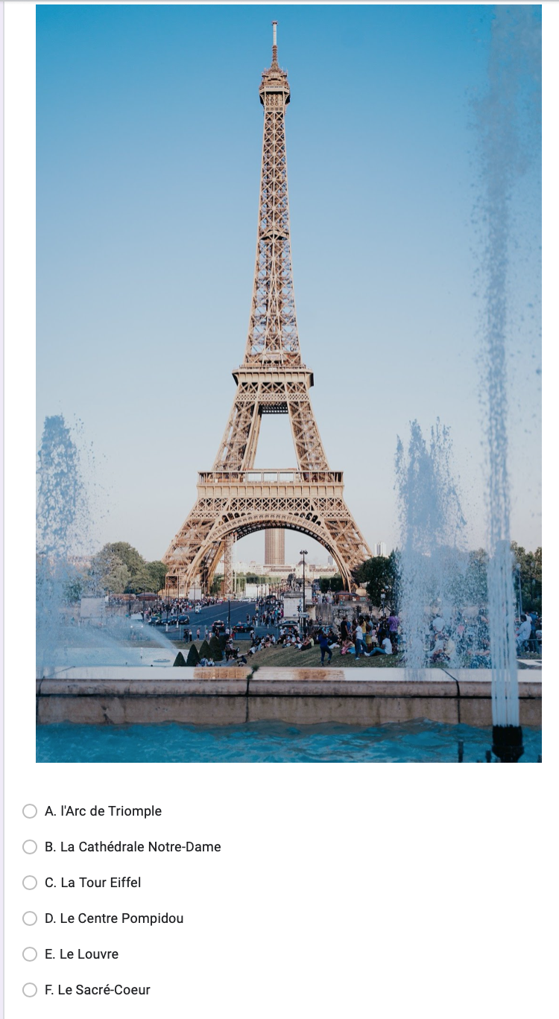

Slide 20
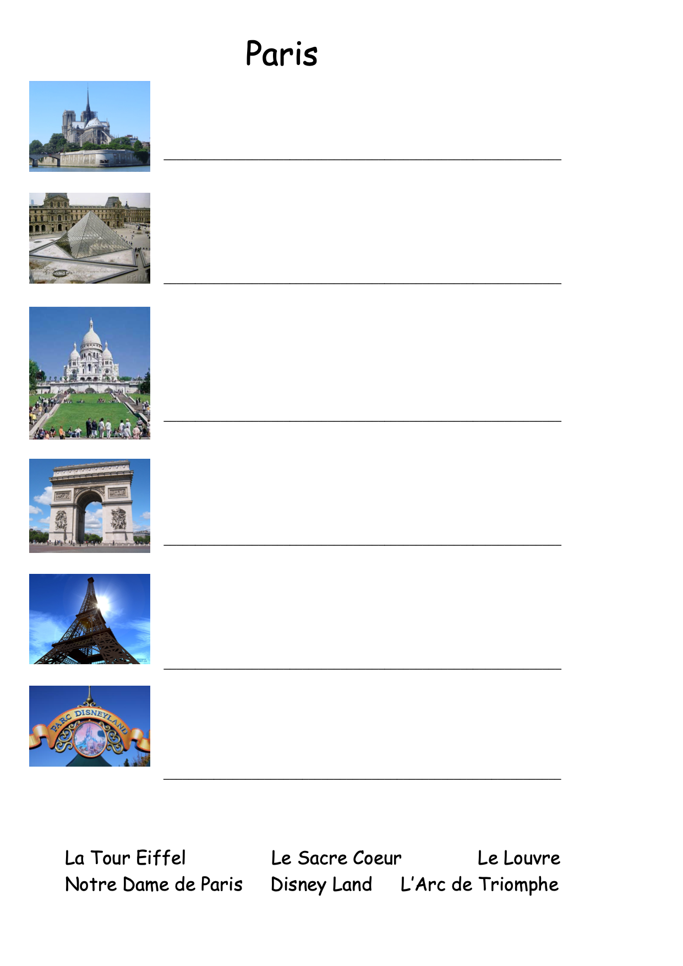

Slide 21
Je vais visiter...
a. I’m going to explore...
b. I’m going to go up....
c. I’m going to visit...
d. I’m going to see...

Slide 22
je vais explorer...
a. I’m going to explore...
b. I’m going to go up....
c. I’m going to visit...
d. I’m going to see...

Slide 23
je vais monter...
a. I’m going to explore...
b. I’m going to go up....
c. I’m going to visit...
d. I’m going to see...

Slide 24
je vais voir...
a. I’m going to explore...
b. I’m going to go up....
c. I’m going to visit...
d. I’m going to see...

Slide 25
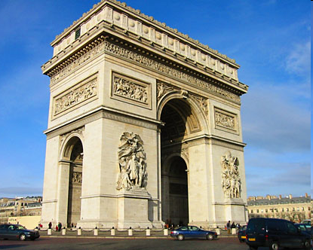
Qu’est-ce que tu vas faire à Paris?
visiter
je vais v……..
l’Arc de Triomphe

Slide 26
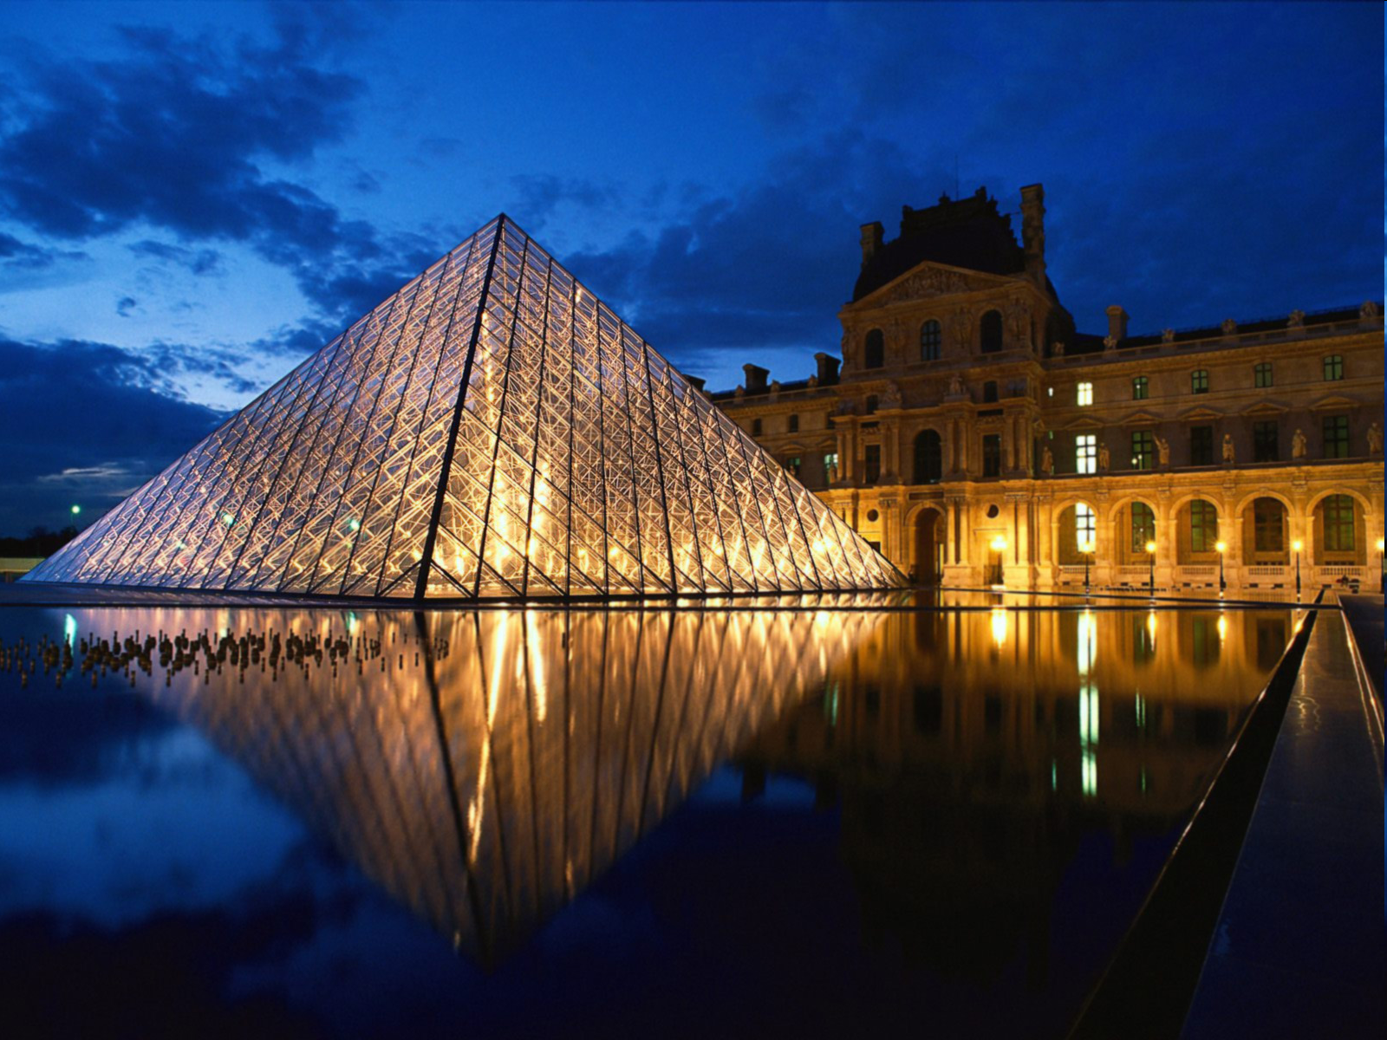
Qu’est-ce que tu vas faire à Paris?
explorer
je vais e………..
le Louvre

Slide 27
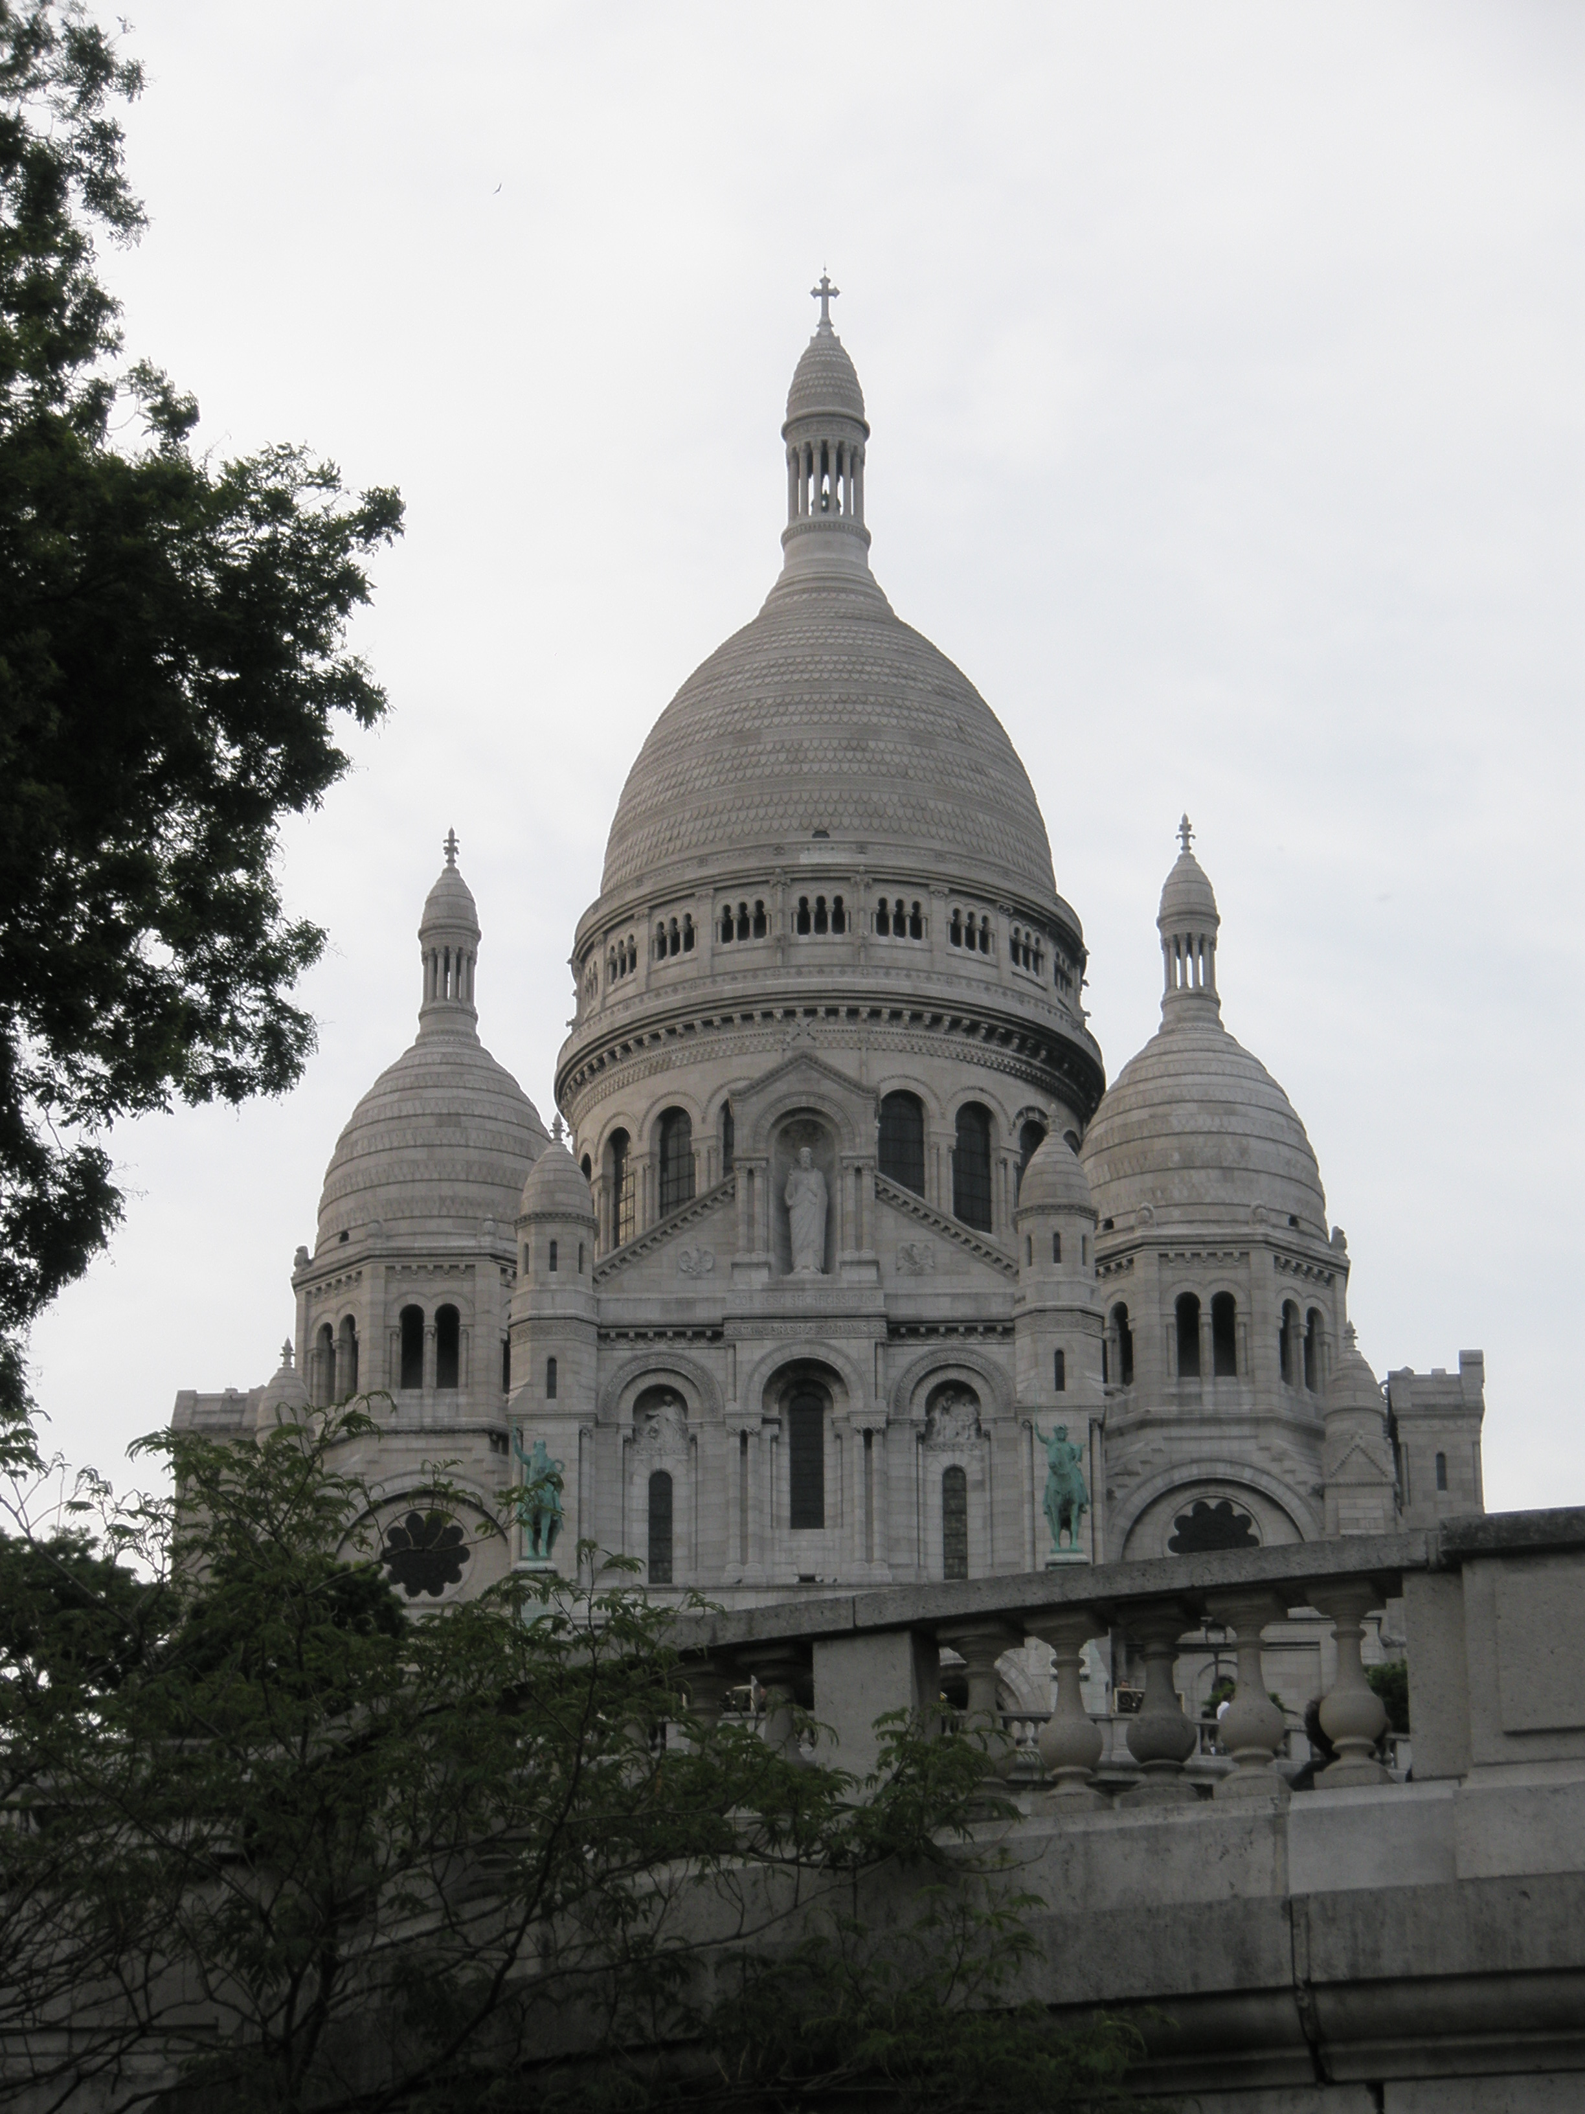
Qu’est-ce que tu vas faire à Paris?
voir
je vais ……..
le Sacré Coeur

Slide 28
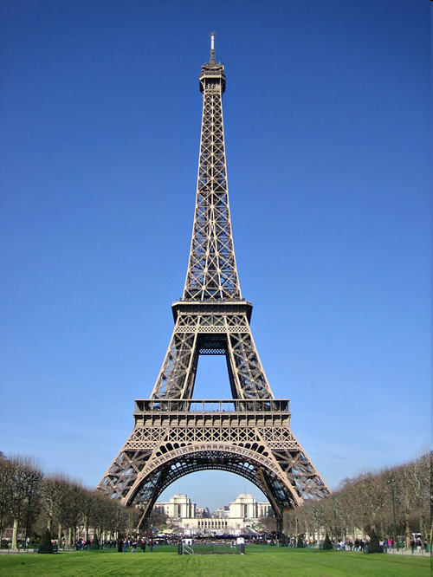
Qu’est-ce que tu vas faire à Paris?
monter
je vais m………
la Tour Eiffel

Slide 29
Qu’est-ce que tu vas faire à Paris?
Je vais visiter
la cathédrale Notre-Dame

Slide 30
Qu’est-ce que tu vas faire à Paris?
je vais v……..
le Parc Disneyland

Slide 31
Qu’est-ce que tu vas faire à Paris?
je vais v………
le Centre Pompidou

Slide 32
Je vais visiter
le jardin de Monet à Giverny

Slide 33
To improve these sentences we can add the day.
Monday
Tuesday
Wednesday
Thursday
Friday
Saturday
Sunday
lundi
mardi
mercredi
jeudi
vendredi
samedi
dimanche
Notes:
→ on white board add to sentences pupils provided

Slide 34
E
lundi
la Tour Eiffel
monter
le Louvre
mardi
mercredi
voir
le Sacre Cœur
je vais
jeudi
visiter
la Cathédrale de Notre Dame
vendredi
le Parc Disneyland
explorer
samedi
le Centre Pompidou
dimanche
l’Arc de Triomphe

Slide 35
Because
parce que...
c’est super!
c’est génial!
c’est célèbre.
c’est amusant.
c’est intéressant.
it’s super!
it’s great!
it’s famous.
it’s fun.
it’s interesting.
Notes:
→ on white board add to sentences pupils provided

Slide 36
lundi
la Tour Eiffel
intéressant
interesting
monter
amusant
fun
mardi
le Louvre
parce que
because
c’est
it is
mercredi
voir
le Sacre Cœur
génial
brilliant
jeudi
je vais
visiter
le Parc Disneyland
célèbre
famous
vendredi
le Centre Pompidou
impressionant
impressive
explorer
ce sera
it will be
samedi
effrayant
scary
l’Arc de Triomphe
dimanche
passionant
exciting

Slide 37
